Slide 1
ИТОГОВЫЙ ИНДИВИДУАЛЬНЫЙ ПРОЕКТ
ТЕМА: ЗЕЛЁНЫЙ ЧАЙ.

Slide 2
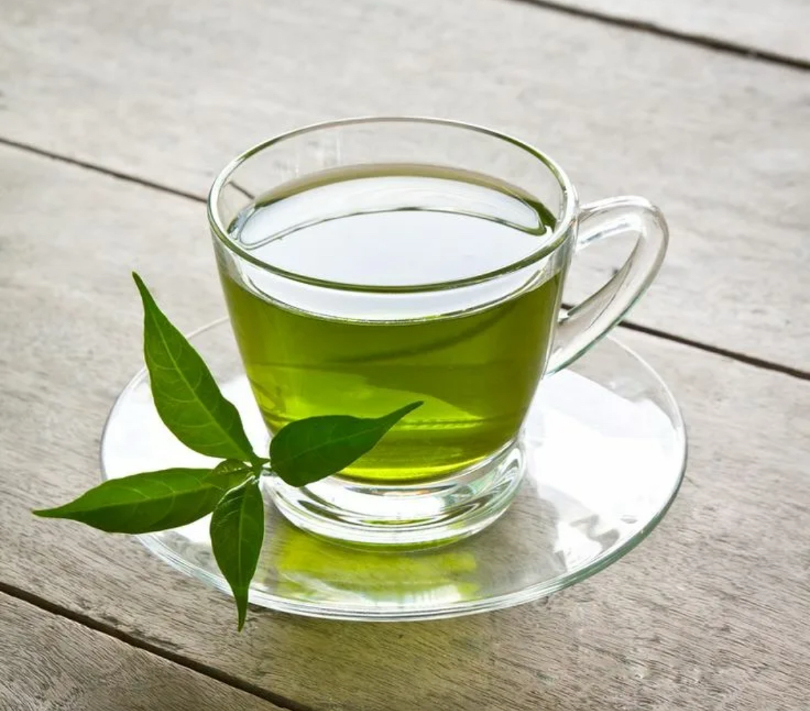
Актуальность
Чай напиток- всемирно известный, вкуснейший а также целебные напиток безусловно термин « чаепитие» мгновенно пораждает большое количество славных ассоциаций.
Проблема : большинство людей не знает о правильном заваривание зелёного чая
Цель проекта
Узнать о свойствах зелёного чая
Задачи :
Узнать историю чая.
Узнать как производится чай.
Ознакомиться с составом зелёного чая
Узнать правильное заваривание чая

Slide 3
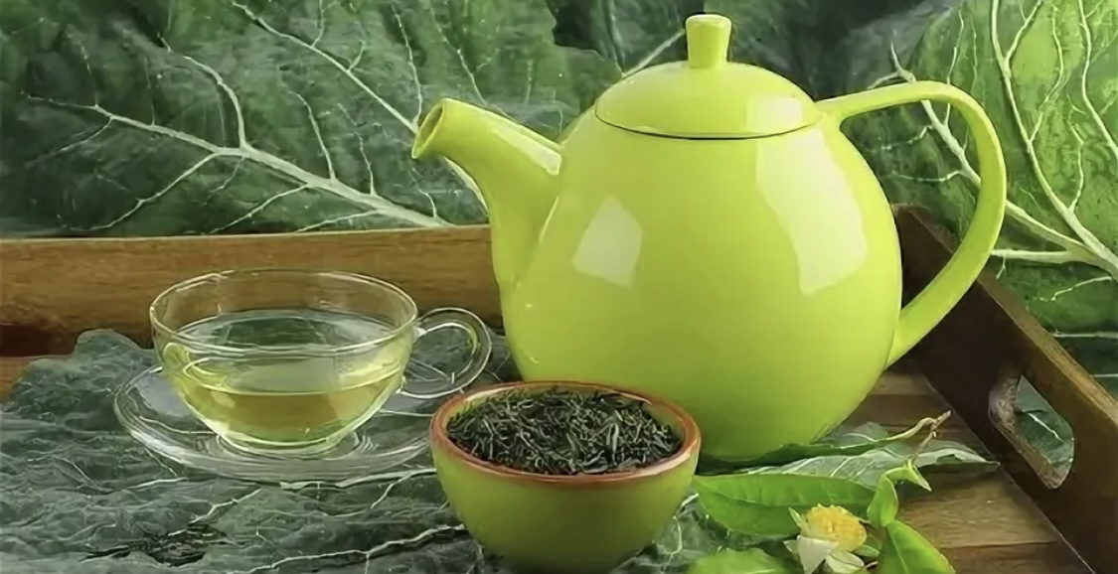
Гипотеза:
Зелёный чай полезен при заболеваниях дыхательных путей
Прием зелёного чая более трёх чашек может быть вреден для здоровья
Зелёный чай замедляет строение организма
Объект исследования: зелёный чай.
Предмет исследования: исследование
Методы исследования: интернет ресурсы, анкетирование

Slide 4
Как появился зелёный чай.
С появлением зелёного чая связано много легенд.
Наслаждаться зелёным чаем-целебным напитком, это стал любимый чай в некоторых странах. Сейчас мы его пьем благодаря китайскому народу.

Slide 5
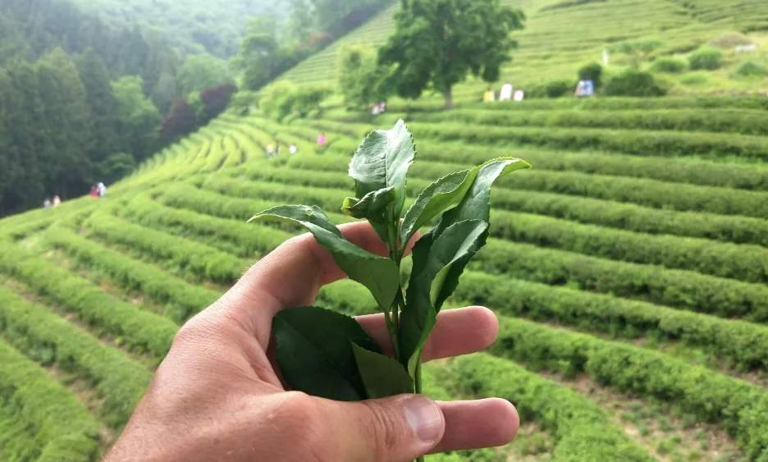
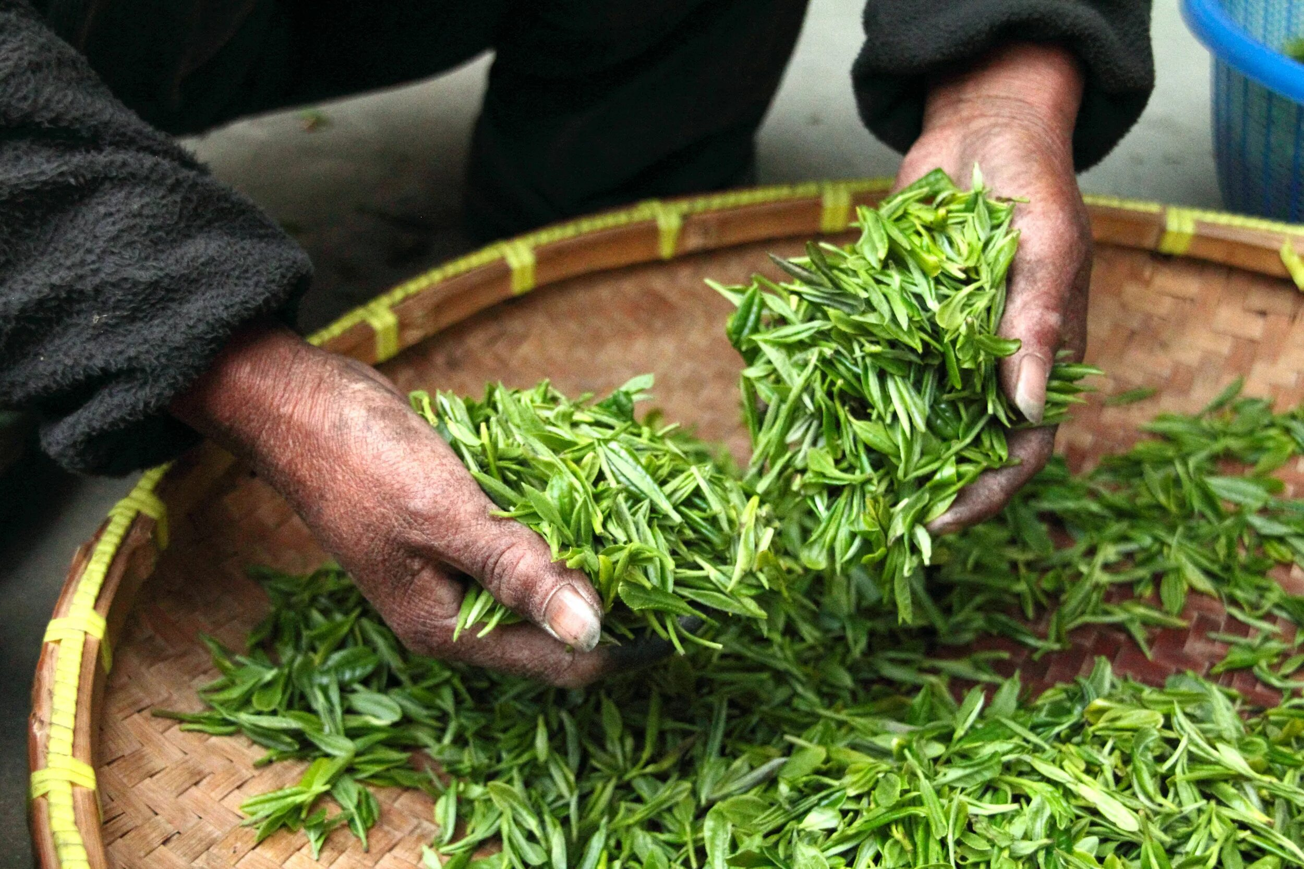
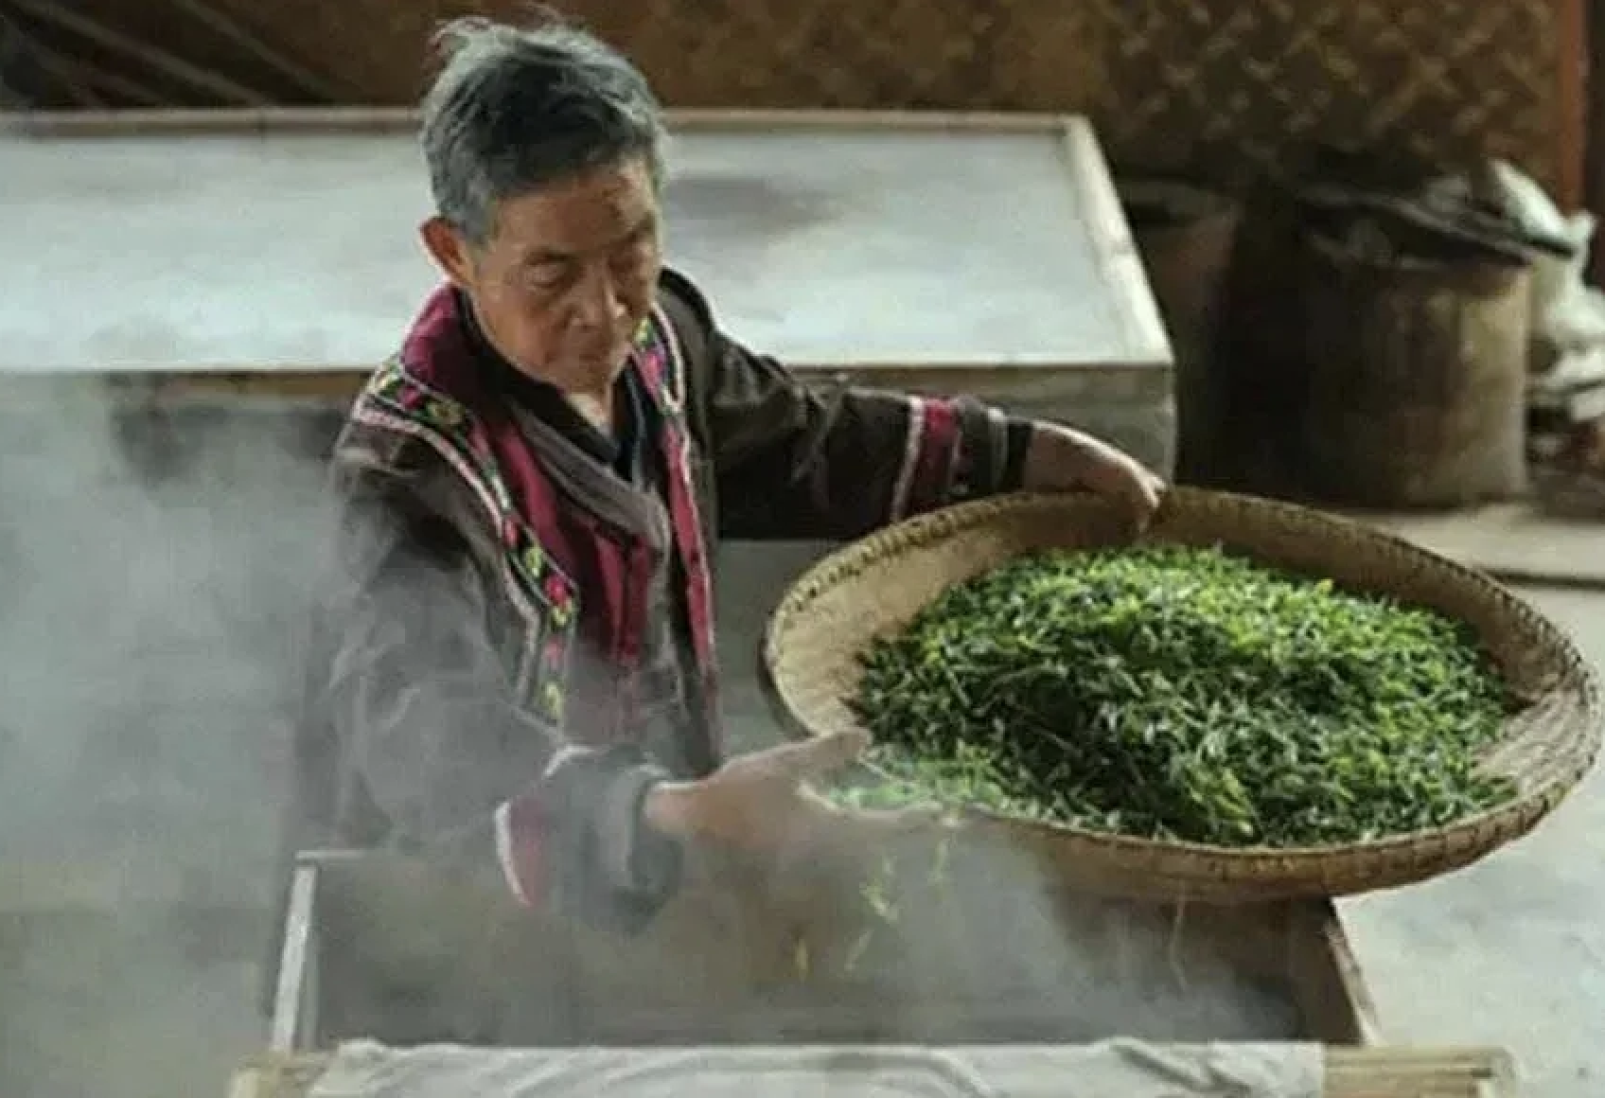
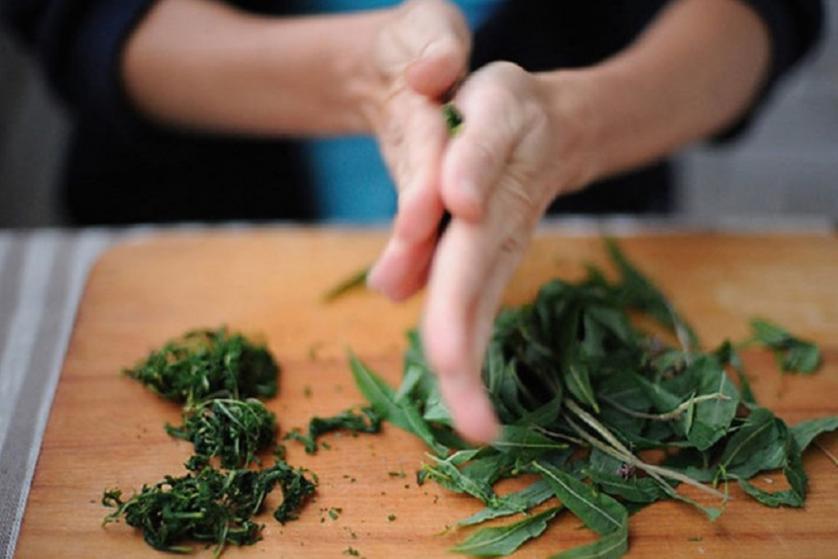
Производство чая
Сбор молодых, нежных листьев.
Чайные листья раскладывают на бамбуковых матах или других поверхностях
Фиксация – нагрев свежих чайных листьев в течение приблизительно 10-15 минут.
Листья скручивают, чтобы разрушить их клеточные стенки
После этого этапа чайные листья принимают различную форму.
Обработанные листья сушат в корзине, на солнце или в печах.

Slide 6
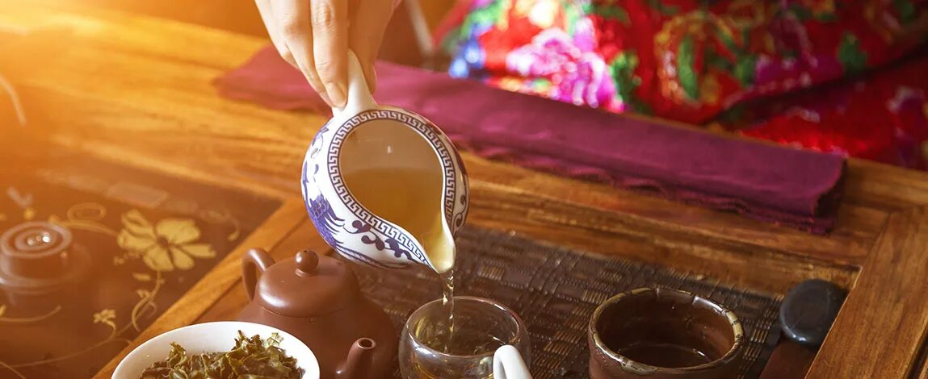
Рецепты заваривания зелёного чая
Во-первых, для заваривания зелёного чая нужна правильная вода
Во-вторых, для заваривания зелёного чая нужен определённый чайник
В-третьих, необходимо поймать нужную температуру для заваривания зелёного чая
После этих шагов можно перейти к завариванию зелёного чая.
1. Чистой сухой ложкой насыпаем чайные листья в заварник, заливаем горячей водой и сразу её сливаем.
2. Теперь наливаем в чайник нужное количество воды
3. Закрываем крышкой и даём чаю настояться.
4. После этих шагов можно наливать чай в чашку

Slide 7
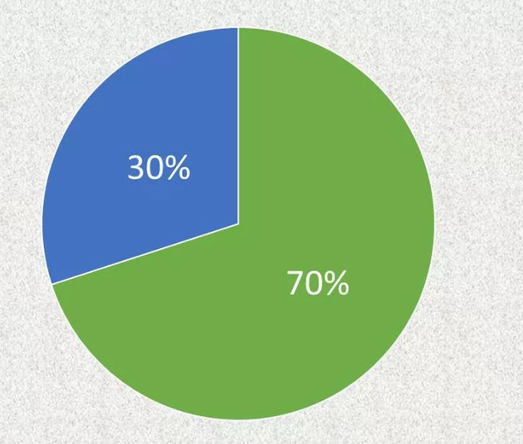
Практическая часть
Опрос
Опыт: «Наличие красителей»
В ходе опроса было выявлено, что 70% одноклассников, которые пьют чёрный чай, а 30 % зелёный
В чае «Принцесса Нури» красители почти отсутствуют. В чае «Greenfiled» красители присутствуют в большом количестве, так как чай почти не изменил своей окраски.

Slide 8
Заключение
В данной работе я изучила состав зелёного чая, раскрыла плюсы и минусы этого напитка. Познакомилась с интересной историей возникновения чая. Из всей проделанной работы я сделала вывод, что зелёный чай несёт в себе наиболее полезные свойства для организма человека

